Slide 1
制作2个基板：
1.连接板
2.测试基板

Slide 2
连接板

Slide 3
基板位置示意图
1
2
3
4
5
6
7
8
9
10
11
12
13
14
15
16
17
18
19
20
21
22
23
24

Slide 4
连接板说明
1.输入端(从测试基板引出管脚)
每个模块的12个管脚。
2.输出端子：
序号 | 连接器 | 型号 | 数量 | 输出端子 | 名称 | 管脚 | 备注
1 | SMA接头 | SMA母头座 | 24 | 芯 | ANT_IN | 11
 |  |  |  | 壳 | GND | 12
2 | 牛角连接器 | 2x8P | 24 | 1 | DCIN_3.3V | 23
 |  |  |  | 2 | VBAT | 24
 |  |  |  | 3
 |  |  |  | 4
 |  |  |  | 5 | RXD0 | 21
 |  |  |  | 6 | TXD0 | 20
 |  |  |  | 7
 |  |  |  | 8
 |  |  |  | 9 | RESET | 8
 |  |  |  | 10 | VCC_RF | 9
 |  |  |  | 11
 |  |  |  | 12
 |  |  |  | 13 | GND | 10
 |  |  |  | 14 | GND | 13
 |  |  |  | 15 | GND | 24
5个(20~24)
5个(8~12)
1个(13)
模块管脚图
16
15
牛角连接器
管脚定义
2
1

Slide 5
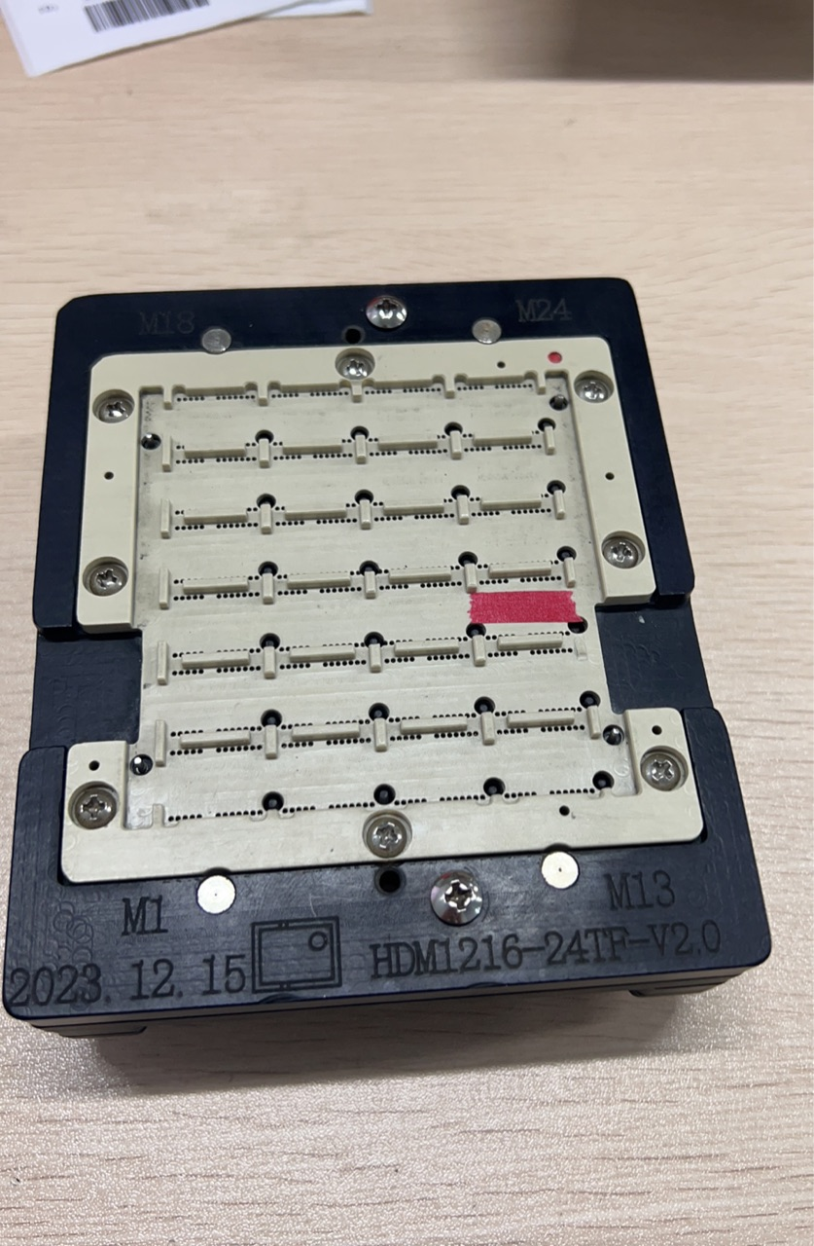
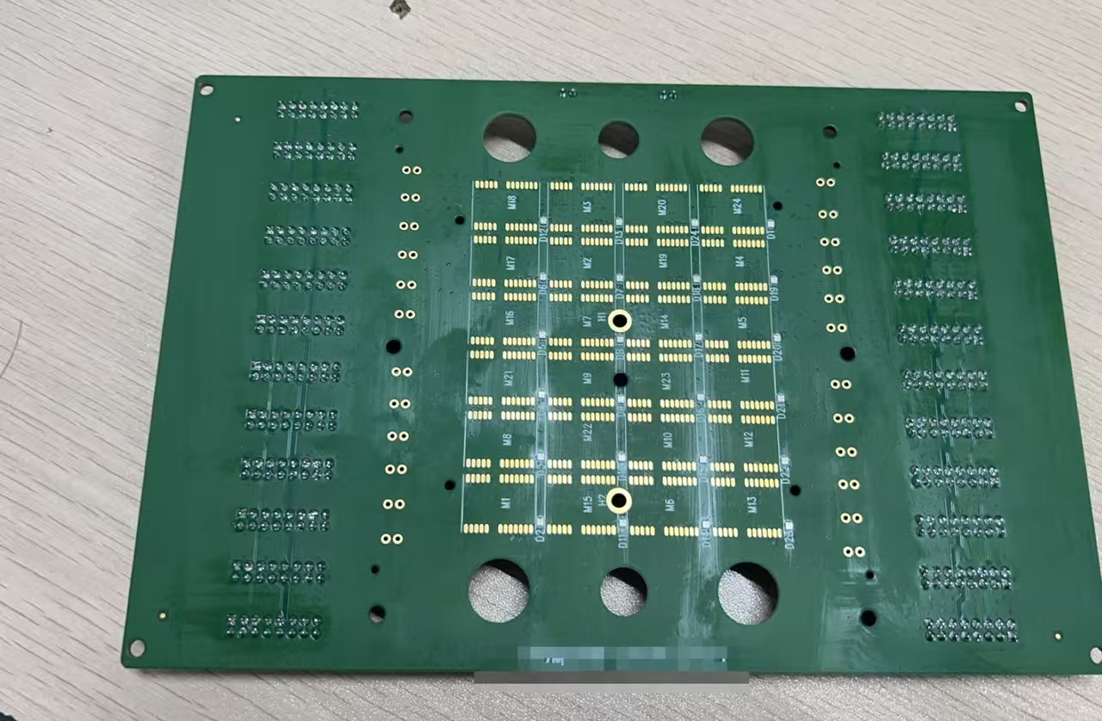
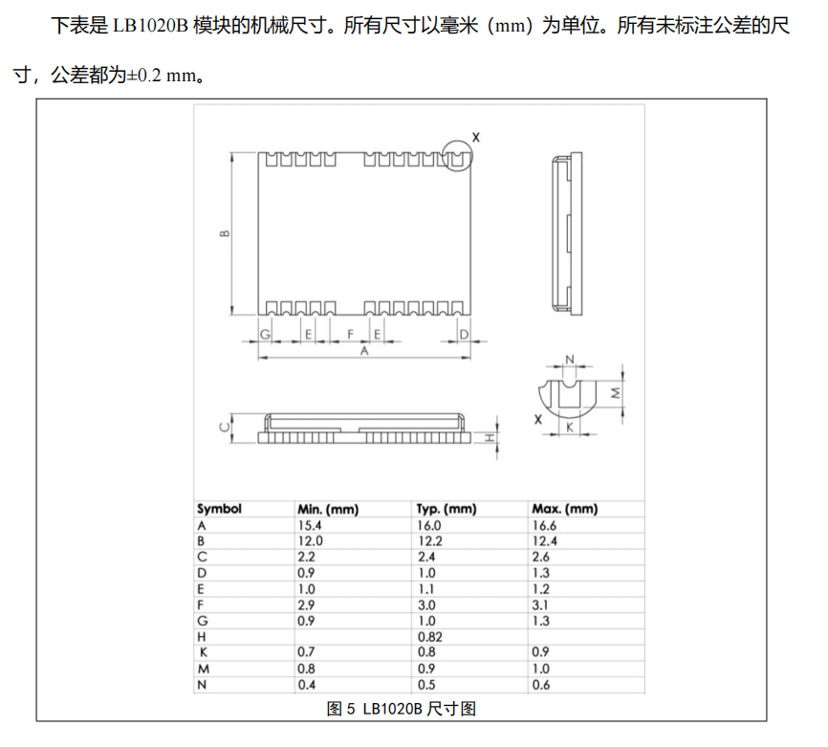
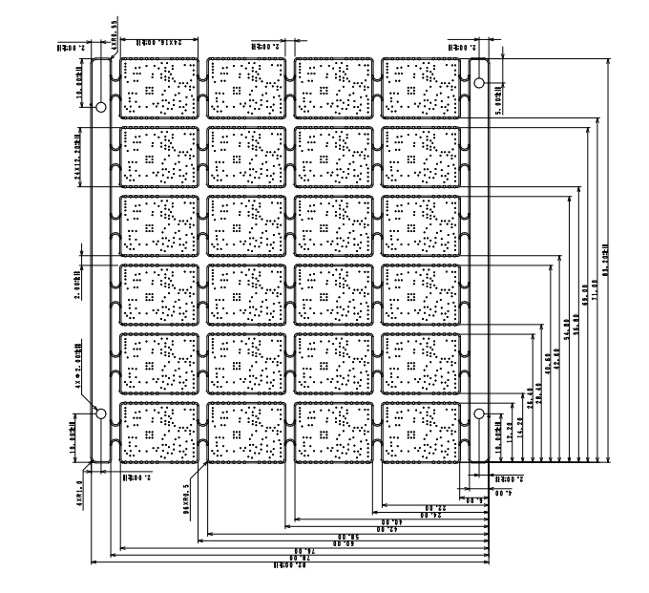
需要外露在针板两侧方便检测探针是否有没连接上的情况，治具宽度约130mm
每个芯片的触点尺寸
转接板预览样式
可升降治具座
固定针板，双面针
转接板
芯片基板的整版尺寸，请查看附带pdf高清图

Slide 6
2.电路板设计示意图

Slide 7

连接板示意图
需要设定定位孔，固定到治具上。
与探针连接
1
3
2
1
4
3
24个牛角连接器2x8p
5
2
1
2
3
4
4
7
6
5
6
5
6
7
7
8
9
8
8
11
10
9
10
11
12
12
13
13
14
15
16
15
14
16
17
18
19
20
17
19
21
21
22
23
24
18
23
20
22
21
24
23
22
24
和插座相同顺序
24个SMA母头

Slide 8
测试基板

Slide 9
1.外接设备介绍

Slide 10
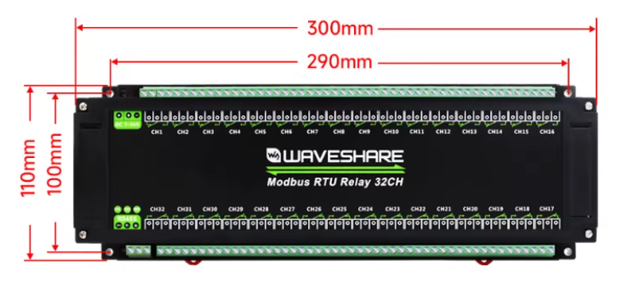
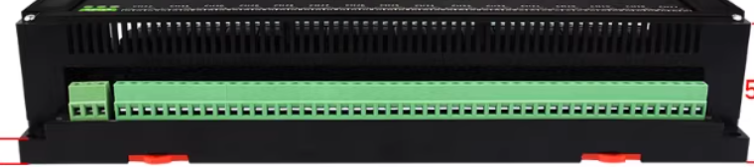
1.微雪32路继电器模块
模块1
模块16
作用：控制通断，开关
一个继电器模块，可以控制24个输出
每通道
常闭/公共端/常开
管脚对应1~48(3个是一组)
1 2 3 *** *** 46 47 48
使用1-24通道
按照基板定义的1-24
使用什么端子连接到测试板比较好？
有推荐吗？
管脚图
管脚对应49~72 (3个是一组)
72 71 70 *** *** 51 50 49
模块24
模块17

Slide 11

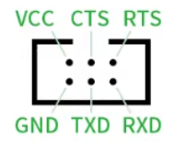
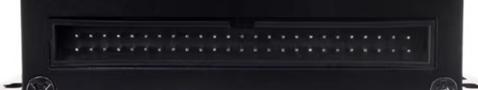
2. 微雪Uart通信盒
作用：1.uart通信使用和给模块供3.3V电
2.一个通讯盒可以控制8路输出
总共有3个，实现24路控制
牛角2x25p连接线
左4组(0-3)
中间空
右4组(4-7)
每组使用4个管脚
1.VCC和GND一组，供3.3V电
2.GND/TXD/RXD是uart通信
模块1 模块2 模块3 模块4 模块5 模块6 模块7 模块8

Slide 12
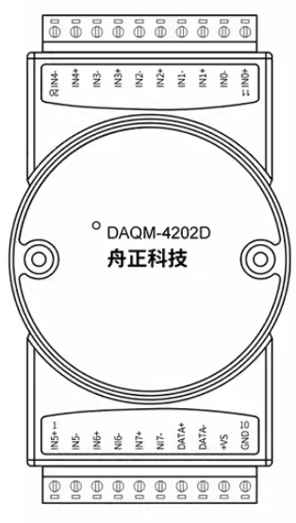
3.DAQM-4202D
模块5 模块4 模块3 模块2 模块1
作用：1.测试电流使用，约100mA电流
2.一个可以测量8路电流。总共有6个。
3.测试2个点的电流(DCIN_3.3V和VBAT)。
使用什么端子连接到测试板比较好？
有推荐吗？
模块6 模块7 模块8

Slide 13
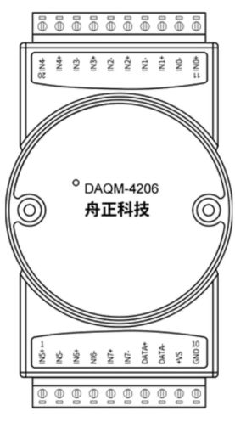
4.DAQM-4206
模块5 模块4 模块3 模块2 模块1
作用：1.测试电压(VCC_RF)使用，约3.2V电压。
2.一个可以测量8路电压。总共有3个。
使用什么端子连接到测试板比较好？
有推荐吗？
模块6 模块7 模块8

Slide 14
2.外接接口说明

Slide 15
测试电路板外接接口
微雪Uart通信盒
牛角连接器2x25p
3个
微雪32路继电器模块
I/O模块
5个
模块连接
牛角连接器2x8p
24个
DAQM-4202
电流测试
6个
DAQM-4206
电压测试
3个
电路板上要放置
30Ωx24个和60Ωx24个电阻

Slide 16
3.测试回路说明

Slide 17
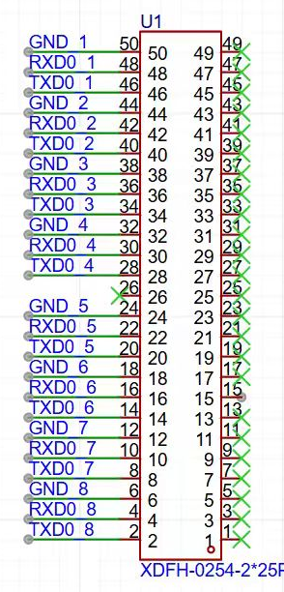
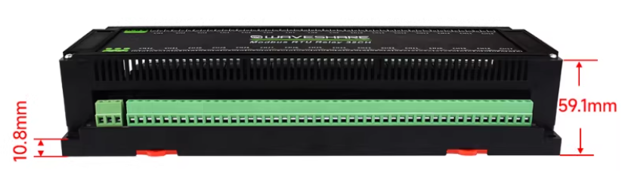
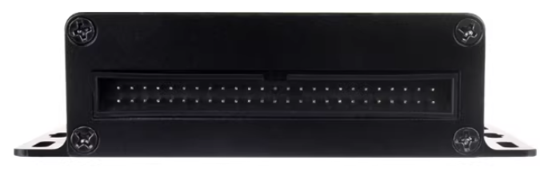

测试原理图
紫色为模块管脚
继电器控制模块供电
DAQM-4202D
微雪uart通讯盒
IN0-
IN0+
GND
21
20
继电器1的常开点
模块1
模块2
模块3
模块4
DCIN_3.3V
继电器2的常开点
继电器的公共端
GND
GND
21
20
GND
21
20
继电器3的常开点
继电器4的常开点
测电流1
GND
21
20
测试电流
GND
21
20
继电器5的常开点
IN0+
模块5
模块6
模块7
模块8
IN0-
GND
21
20
继电器6的常开点
VBAT
继电器7的常开点
GND
21
20
测电流2
GND
21
20
继电器8的常开点
微雪32路继电器模块
工业级RS485接口
带隔离保护
总共24个
每个模块都有自己的GND，
24个模块的GND互相之间不连接。

Slide 18
测试原理图
GND
GND
8.RESET功能测试
(常闭)
默认,正常工作
短路
60Ω
继电器的公共端
(常闭)
VCC_RF
GND
RESET
30Ω
(常开)
悬空
(公共)
继电器的公共端
继电器的常开端
开路
(常开)
微雪32路继电器模块
工业级RS485接口
带隔离保护
微雪32路继电器模块
工业级RS485接口
带隔离保护
继电器的公共端
GND
继电器的
常开端
(IN0-)
(IN0+)
测电压
电路板上要放置
30Ω和60Ω电阻

